Slide 1
Hallym LIKELION 11th Front-End Study - 6
2023.06.24
자바 스크립트의 set과 map, 객체

Slide 2
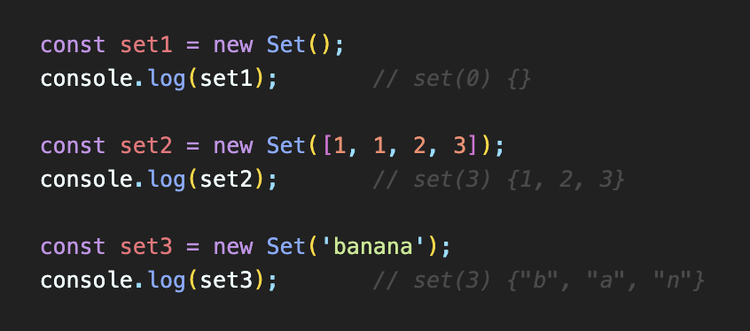
Set
01
중복되지 않는 유일한 값들의 집합
- set 생성: new Set();
특징
- 동일한 값을 중복하여 포함할 수 없음
- 요소의 순서에 의미 없음
- 인덱스로 요소에 접근할 수 없음
=> 중복 제거하거나 값의 유무를 판단해야 하는 경우 사용
=> 특정 요소에 접근하고자 할 땐 배열 사용
중복 값은 제거됨

Slide 3
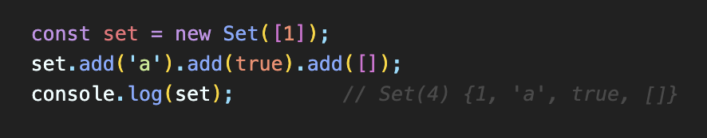
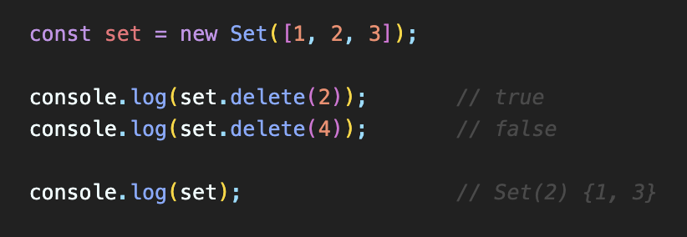
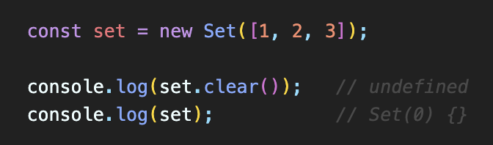
Set – 요소 추가 및 삭제
01
add(): Set에 새로운 요소를 추가
- set의 끝에 값을 추가, 이미 있는 값이면 추가 X
- 자바스크립트의 모든 값을 요소로 추가할 수 있음
delete(): Set에서 특정 요소를 삭제
- 삭제 성공 여부를 반환
- 인덱스가 아닌 삭제 할 요소를 인수로 전달해야 함
- add처럼 여러 개를 붙여서 사용하는 것이 불가능
clear(): Set의 모든 요소를 삭제
- undefined을 반환

Slide 4
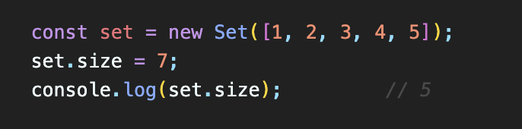
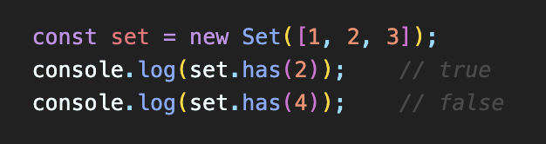
Set – 요소 개수 및 존재 여부 확인
01
size: Set의 요소 개수를 반환
- size에 숫자를 할당하여 set의 요소 개수를 변경할 수 없음
has(): Set에 특정 요소가 존재하는지 확인
- 요소가 있다면 True, 없다면 False 반환
숫자를 할당해도 size는 변하지 않음

Slide 5
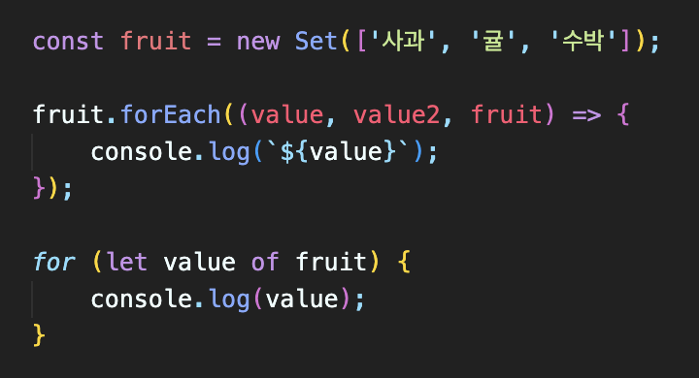
Set – 요소 순회
01
forEach()
- set.forEach(순회 중인 value, 순회 중인 value, set 객체 자체);
- value를 두 번 받는 이유는? => map과의 호환성을 위해
for of문
- set.keys(): set의 모든 값을 담아서 반환
- set.values(): set의 모든 값을 담아서 반환 (map과 호환성을 위해)
- set.entries(): [value, value] 쌍을 담아서 반환 (map과 호환성을 위해)

Slide 6
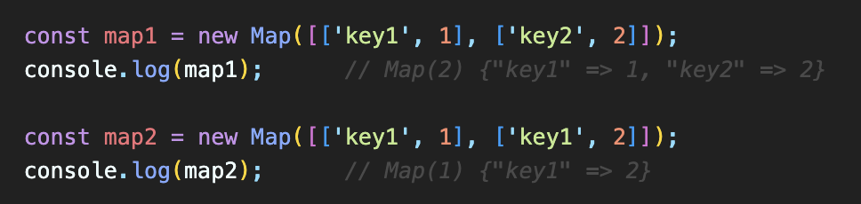
Map
02
키와 값의 쌍으로 이루어진 집합
- map 생성: new Map();
특징
- 객체와는 달리, 모든 자료형을 key로 사용 가능함. (객체도 key로 사용 가능)
- 추가된 순서대로 정렬됨
- 키가 중복된다면 나중 값으로 적용됨

Slide 7
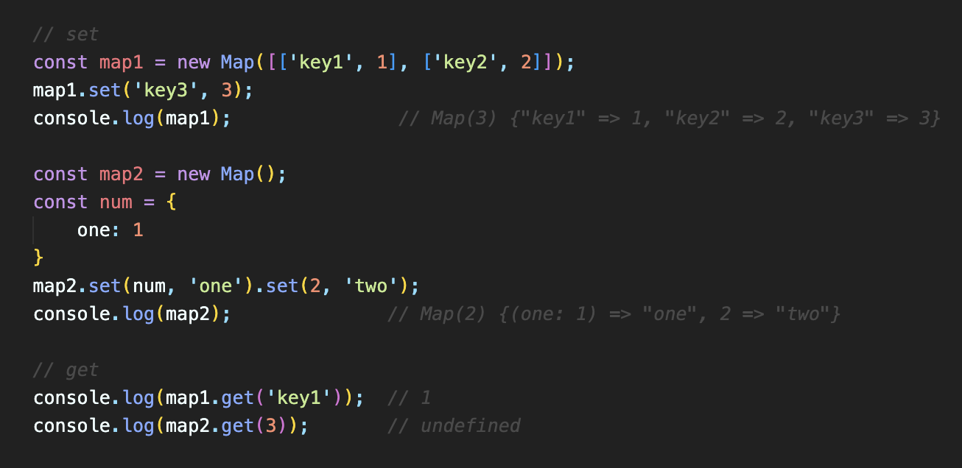
Map – 요소 추가
02
set(): Map에 새로운 요소를 추가
- map.set(key, value);
get(): key에 해당되는 값을 반환
- map.get(key);
- key가 존재하지 않다면 undefined 반환

Slide 8
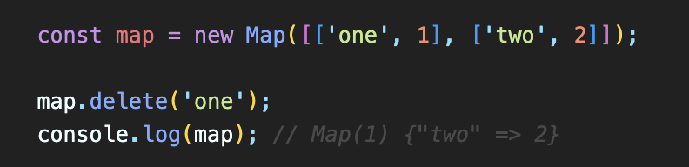
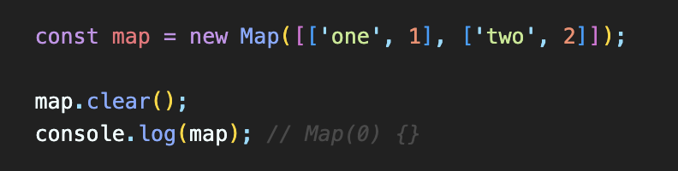
Map – 요소 삭제
02
delete(): Map에서 특정 요소를 삭제
- 삭제 성공 여부를 반환
- 삭제 할 키 값을 인수로 전달해야 함
- add처럼 여러 개를 붙여서 사용하는 것이 불가능
clear(): Map의 모든 요소를 삭제
- undefined을 반환

Slide 9
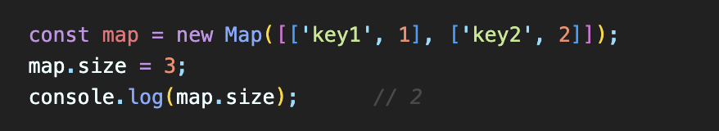
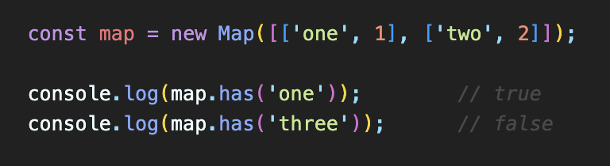
Map – 요소 개수 및 존재 여부 확인
02
size: Map의 요소 개수를 반환
- size에 숫자를 할당하여 map의 요소 개수를 변경할 수 없음
has(): Map에 특정 요소가 존재하는지 확인
- 요소가 있다면 True, 없다면 False 반환
숫자를 할당해도 size는 변하지 않음

Slide 10
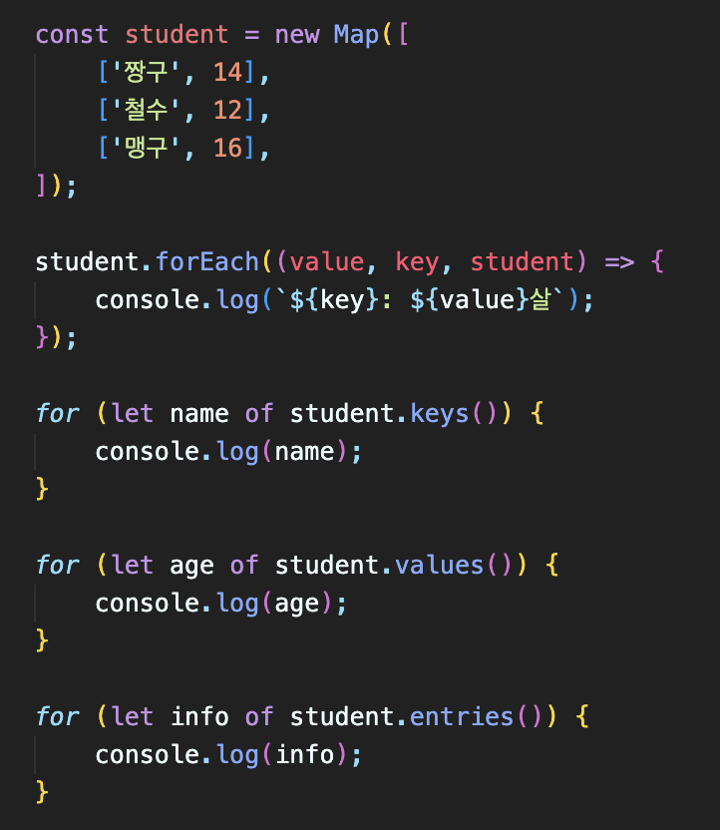
Map – 요소 순회
02
forEach()
- map.forEach(순회 중인 value, 순회 중인 key, map 객체 자체);
for of문
- map.keys(): map의 key만 담아서 반환
- map.values(): map의 value만 담아서 반환
- map.entries(): [key, value] 쌍을 담아서 반환

Slide 11
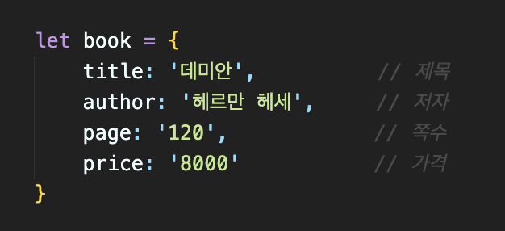
객체
03
객체명
하나의 변수에 다양한 정보를 담기 위해 사용
객체의 종류
- 내장 객체: 자바스크립트에서 미리 객체로 정의한 것
- 사용자 정의 객체: 사용자가 직접 생성한 객체
– 문서 객체 모델(DOM): 객체를 사용해 웹 문서를 관리하는 것
- 브라우저 객체 모델(BOM): 웹 브라우저의 정보를 객체로 다루는 것
속성명
속성값

Slide 12
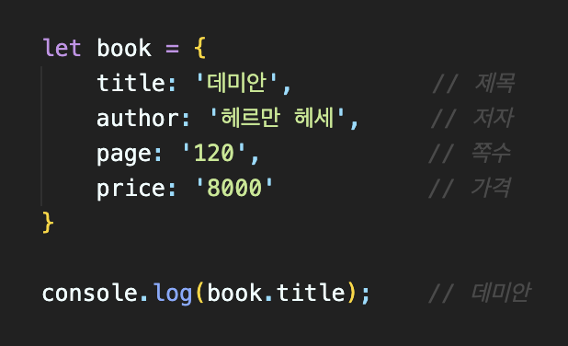
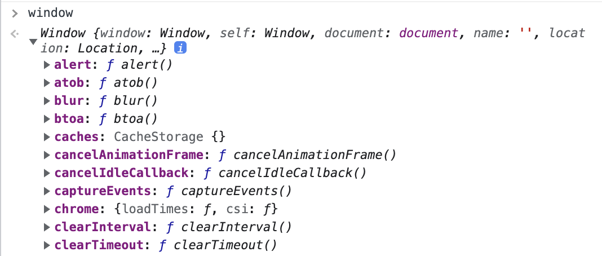
객체
03
속성(Property) : 객체에서 값을 담고 있는 것
- 객체의 속성 값을 가져올 때는 ‘객체명.속성명’
메소드(Method) : 객체의 속성으로 선언된 함수
- 객체의 메소드를 사용할 때는 ‘객체명.메소드’
콘솔창에 window를 입력하면 Window 객체의 요소가 나열됨.
여기서 f는 function(함수)
모두 Window라는 객체의 메소드인 것을 알 수 있음.

Slide 13
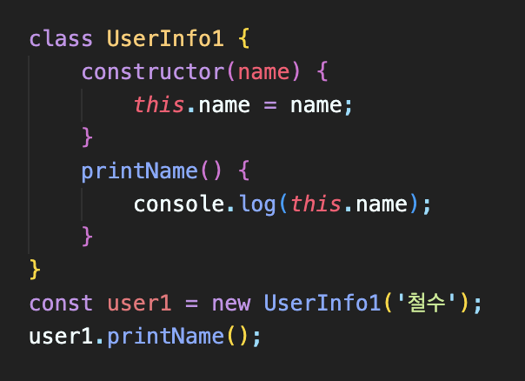
클래스
03
비슷한 기능을 하는 객체를 여러 번 찍어내기 위한 틀, 템플릿
- 1개의 클래스로 여러 개의 객체를 만들 수 있음
객체의 속성과 메소드를 정의하여, 인스턴스를 생성할 수 있음
클래스를 생성하려면 class 키워드를 사용
클래스 생성자(constructor)
- 생성자 내부에서는 주로 인스턴스의 속성을 초기화하거나 인자로 전달받은 값을 설정하는 등의 작업을 수행
- 클래스가 인스턴스화될 때 자동으로 호출
- 클래스 내부에 딱 한 개만 존재
UserInfo1 클래스를 사용해서 객체 생성
객체의 name 변수에 초기값을 ‘철수’로 지정
생성된 객체는 일반 객체처럼 내부 변수나 함수에 접근 가능

Slide 14
클래스
03
this: 자신이 속한 객체나 자신이 생성할 인스턴스를 가리키는 변수
함수 호출 위치 | this가 가리키는 값
단독 | window 객체
함수 내부 | 함수의 주인 (=window 객체)
메소드 내부 | 메소드를 호출한 객체
생성자 내부 | 생성자 함수가 생성할 인스턴스

Slide 15
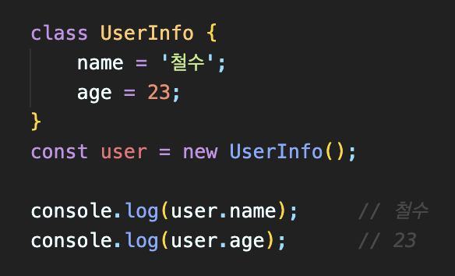
클래스
03
필드: 클래스에 정의할 수 있는 속성
- 속성명 = 값 형식으로 작성
- 접근할 때는 객체명.속성명;
필드는 public, private 두 타입으로 생성 가능
- public: 기본 값, 클래스의 내부나 외부 어디서든 접근할 수 있음
- private: 클래스 외부에서는 접근 불가, 속성명 앞에 # 붙여 작성함

Slide 16
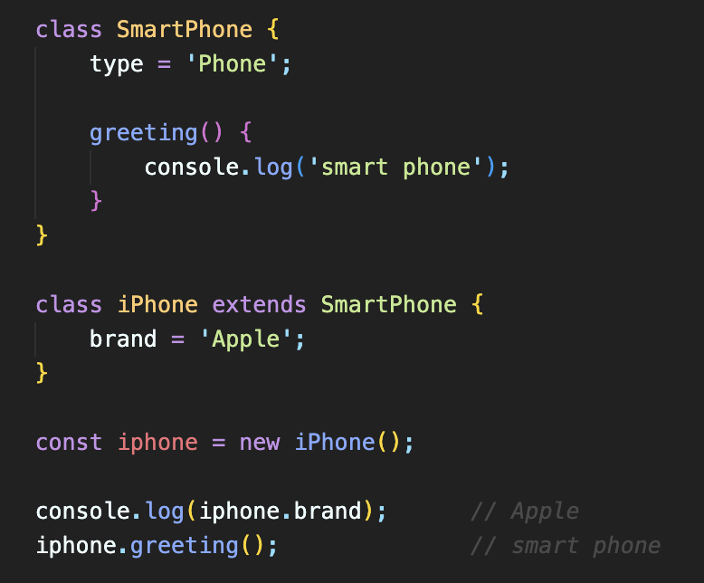
클래스
03
상속: 자식 클래스에서 부모 클래스의 속성과 동작 등의 기능을 사용할 수 있도록 함
클래스를 상속 받을 때는 extends 키워드 사용
- class 자식 클래스 extends 부모 클래스 {}
smartPhone 클래스를 상속받는 iPhoen 클래스 작성하고,
해당 클래스를 기반으로 iphone 객체를 생성

Slide 17
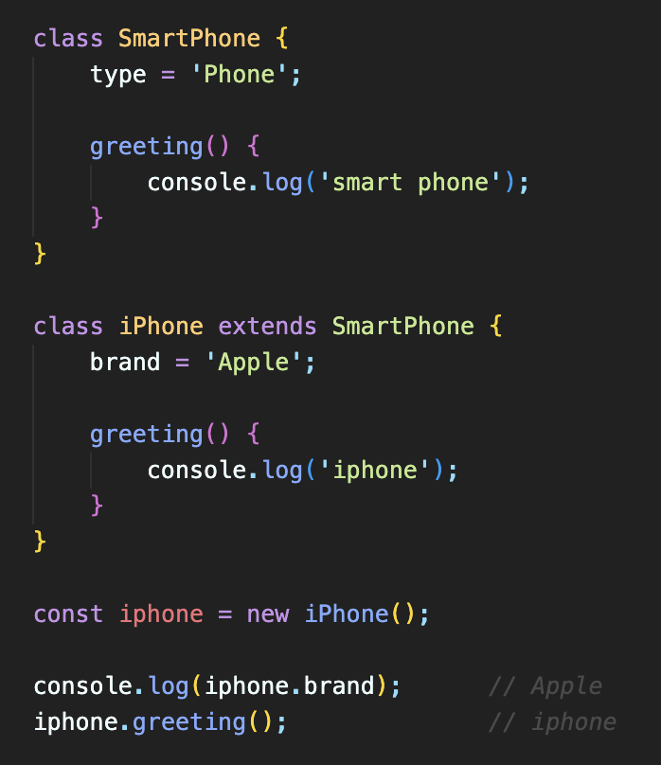
클래스
03
오버라이딩(Overriding)
- 부모 클래스에서 이미 정의된 함수 등을 자식 클래스에서 동일한 이름으로 사용하되, 재정의하여 사용
부모 클래스 버전을 사용할 지, 자식 클래스 버전을 사용할 지는 호출되었을 때 사용되는 객체에 따라 달라짐
- 부모 클래스의 객체가 함수를 발생시키는데 사용된다면 부모 클래스 버전 실행
- 자식 클래스의 객체가 함수를 발생시키는데 사용된다면 자식 클래스 버전 실행
부모 클래스에서 정의된 메소드 greeting()을 자식 클래스에서 오버라이딩 하고 있음

Slide 18
객체
03
인스턴스(Instance): 클래스를 사용하여 생성된 객체
- 클래스는 객체를 생성하기 위한 템플릿, 인스턴스는 그 템플릿을 기반으로 실제로 생성된 객체
- 생성된 인스턴스는 원래 클래스가 갖고 있는 속성이나 메소드를 모두 상속 받음
인스턴스를 생성하려면 먼저 해당 클래스의 생성자 함수를 호출
- 클래스의 멤버 변수를 초기화하고, 인스턴스에 특정한 속성과 메서드를 부여하는 역할을 수행

Slide 19

내장 객체
03
Date 객체
- 현재 날짜나 시간, 특정 날짜나 시간까지 얼마나 남았는지 등을 알 수 있음
- 사용하려면 Date 객체의 인스턴스를 만들어야 함
주요 함수 (시간/날짜 정보를 가져오는 함수)
함수 | 설명
getFullYear() | 연도 정보를 가녀와 네 자리 숫자로 표시
getMonth() | 월 정보를 가져와 0~11 숫자로 표시 (0->1월)
getDate() | 일 정보를 가져옴
getDay() | 요일 정보를 가져와 0~6 숫자로 표시 (0->일)
getTime() | 1970년 1월 1일 이후의 시간을 밀리초로 표시
getHours() | 0~23 숫자로 시를 표시
getMinutes() | 0~59 숫자로 분를 표시
getSeconds() | 0~59 숫자로 초를 표시
getMilliseconds() | 0~999 숫자로 밀리초를 표시

Slide 20
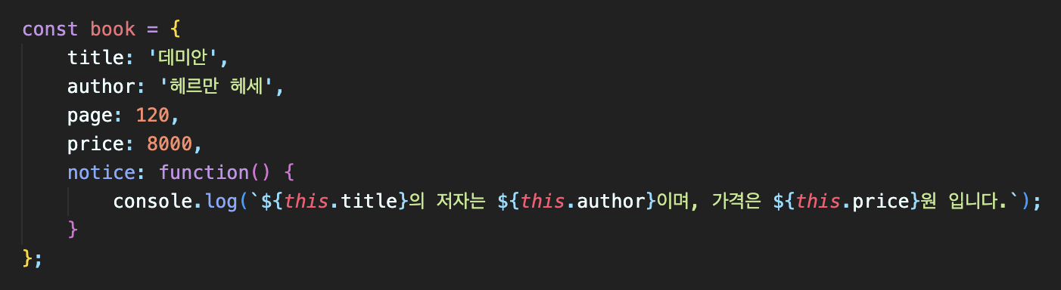
사용자 정의 객체
03
리터럴 표기법을 사용한 객체 생성
- 리터럴(literal): 변수를 선언하는 동시에 값을 지정해주는 표기 방식 (ex. let a = 10;)
중괄호 안에 ‘속성명: 값’을 하나의 쌍으로 지정함
- 속성이 여러 개라면 쉼표를 넣어 구분함
- 함수의 경우는 ‘함수명: function() {…};’ 형식을 사용함
메소드에서 객체 내부 속성에 접근하려면
this.key 형식으로 작성하면 됨

Slide 21
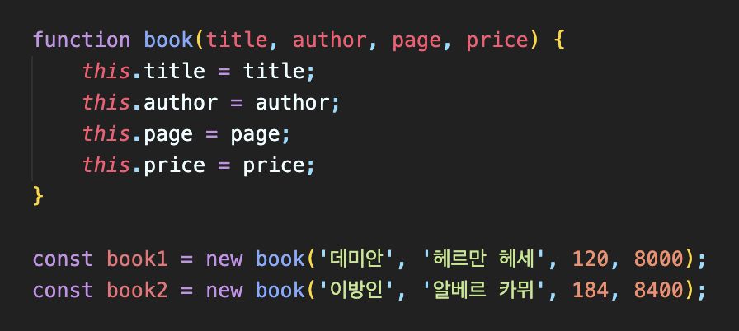
사용자 정의 객체
03
생성자 함수를 사용한 객체 생성
- 생성자 함수: 객체를 만들어 내는 함수
항상 필요한 속성과 함수는 미리 만들어 두고, 필요할 때마다 틀을 복제한 인스턴스를 만듦
function(){...} 형식으로 선언하고, 객체의 속성과 함수는 중괄호 안에 정의함
- 객체의 속성과 함수를 정의할 때는 this 뒤에 마침표와 속성명을 입력
title
author
page
price
Book_info1,2는
book 객체의 인스턴스
[

Slide 22
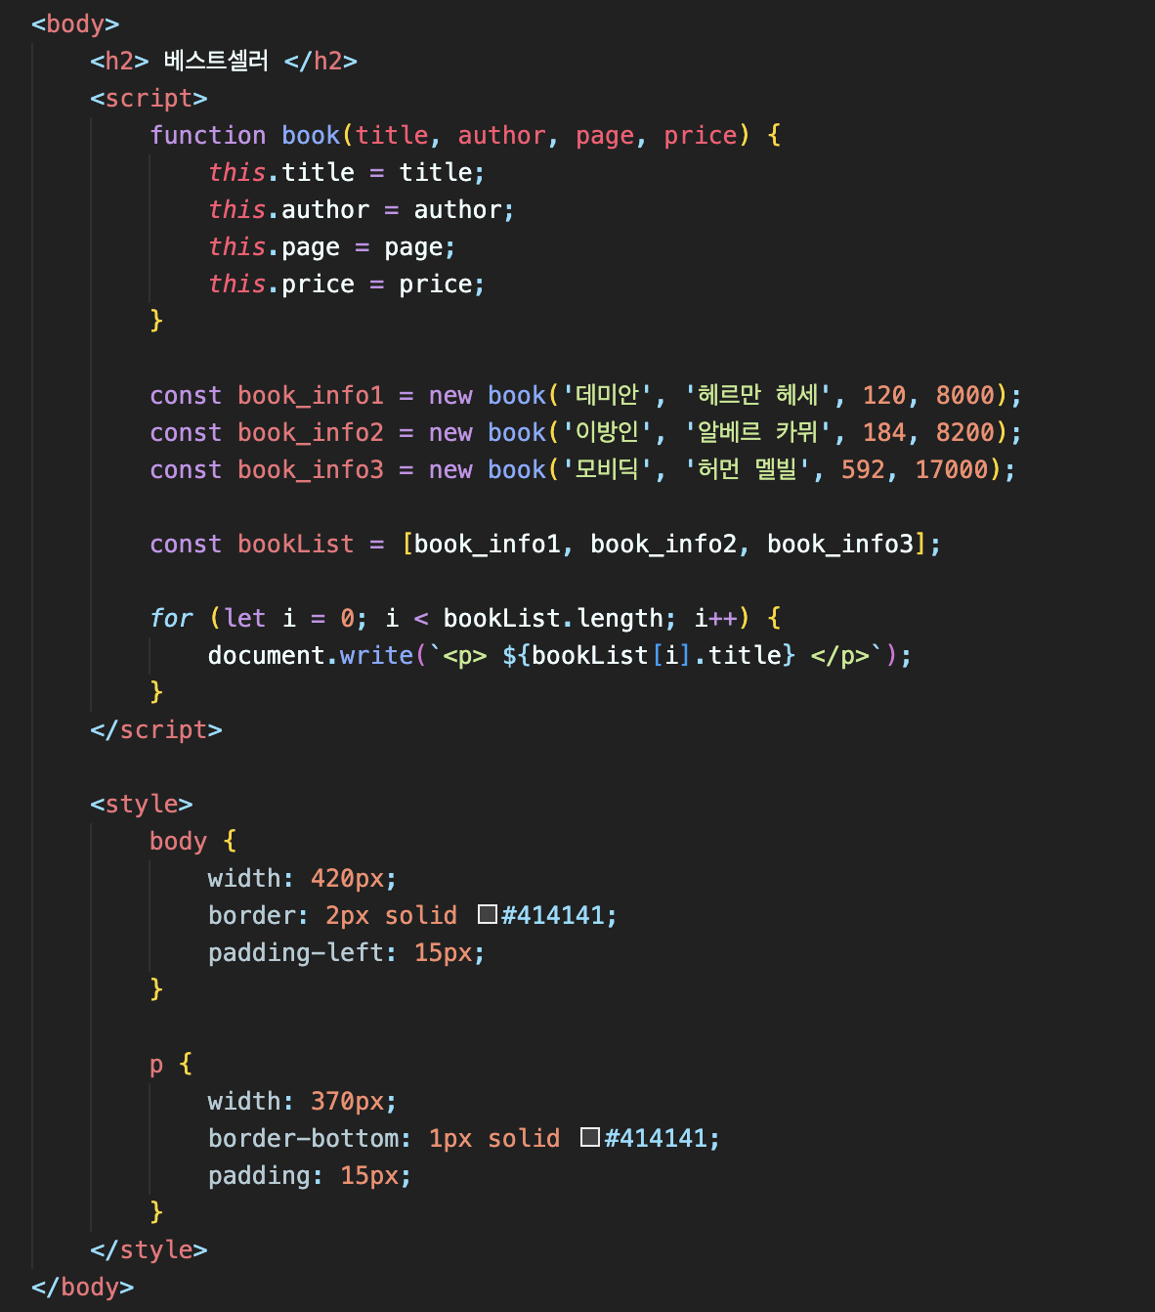
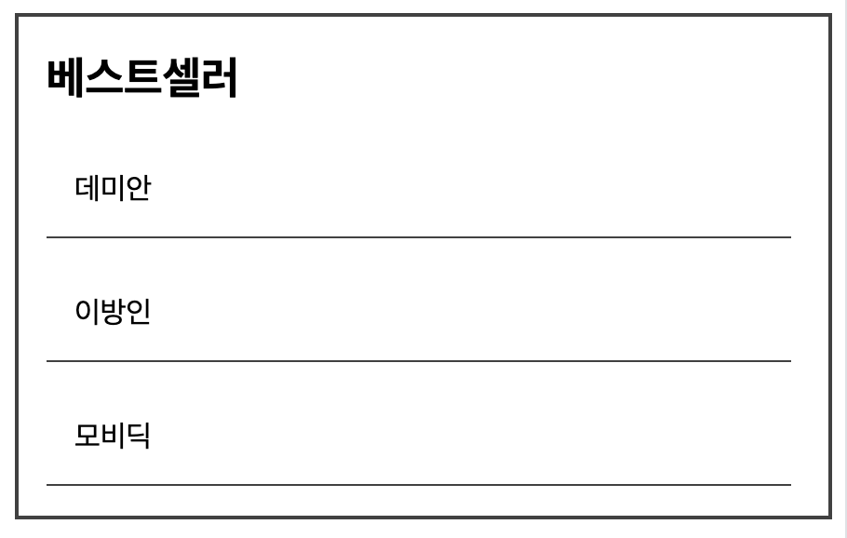
사용자 정의 객체 예제
03
<실행 화면>

Slide 23

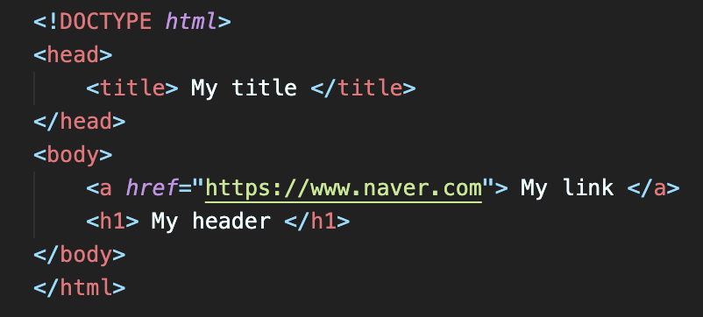
DOM, Document Object Model
03
html의 모든 요소를 객체로 인식하고 처리하는 것
- 자바스크립트를 사용하여 문서의 내용, 구조, 스타일을 동적으로 조작 가능함
- 각각의 객체를 노드(Node)라고 표현함
DOM 구조는 나무와 비슷하기 때문에 ‘DOM 트리’라고 부름
- 최상위 노드에서 시작해 자식 노드를 가지며, 아래로 뻗어가는 구조
이 코드를 DOM 구조로 나타내면 다음과 같이 표현할 수 있음
이미지 출처: https://s3.ap-northeast-2.amazonaws.com/images.codemate.kr/images/COMU/post/1640134626582/1.png

Slide 24
DOM, Document Object Model
03
노드 관계
- 부모 노드: 특정 노드 기준으로 위에 붙어 있는 노드
- 형제 노드: 특정 노드와 같은 부모를 가진 노드
- 자식 노드: 특정 노드 기준으로 아래에 붙어 있는 노드
노드 타입
- 문서(Document) 노드: 최상위 루트 노드, HTML 문서 전체를 나타냄
- 요소(Element) 노드: HTML 요소를 가리키는 객체, 부모-자식 관계를 가짐 (부모 노드와 연결)
- 텍스트(Text) 노드: HTML 요소의 텍스트를 객체화한 노드, 보통 요소 노드의 자식 노드가 됨
- 속성(Attribute) 노드: HTML 요소의 속성을 객체화한 노드, 해당 요소 노드에 접근 (부모 노드 연결 X)

Slide 25
DOM, Document Object Model
03
요소에 접근하는 방법
메소드 | 설명
document.getElementByTagName() | 해당하는 태그명을 가진 요소에 접근
document.getElementById() | 해당하는 아이디를 가진 요소에 접근
document.getElementByClassName() | 해당하는 클래스에 속한 요소에 접근
document.getElementByName() | 해당하는 name을 가진 요소에 접근
document.querySelector() | 해당하는 선택자를 가진 요소에 접근, 하나의 요소만 반환
document.querySelectorAll() | 해당하는 선택자를 가진 요소에 접근, 해당되는 모든 요소를 반환

Slide 26
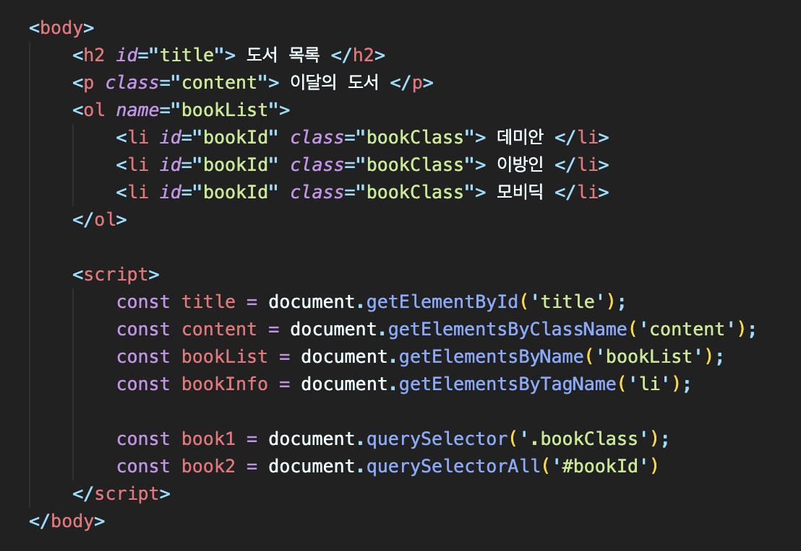
DOM, Document Object Model
03
요소에 접근하는 방법
querySelector()의 인자로 전달된 선택자는 CSS 선택자,
- 태그 선택자를 사용하려면 태그명 작성
- 아이디명으로 찾으려면 앞에 # 기호 붙임
- 클래스명으로 찾으려면 앞에 . 기호 붙임

Slide 27
DOM, Document Object Model
03
요소의 내용을 수정
메소드 | 설명
innerHTML | 요소의 HTML 코드를 가져옴
innerText | 단순한 텍스트만을 처리할 때 사용

Slide 28
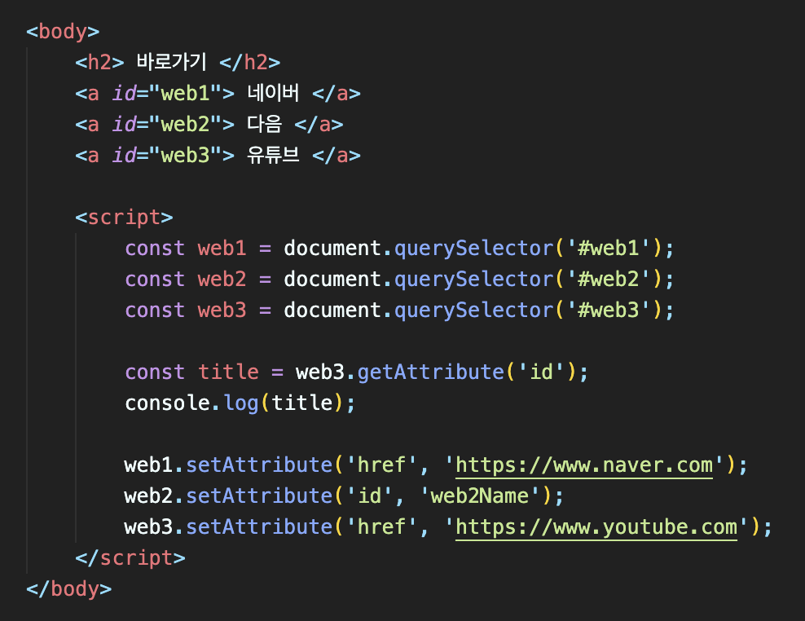
DOM 요소의 태그 속성 수정하기
03
태그 속성을 가져오거나 수정하는 함수
- getAttribute(): 속성에 접근할 때 사용
- setAttribute(): 접근한 속성 값을 바꿀 때 사용
Web3의 id 값인 ‘web3’을 title에 담음

Slide 29
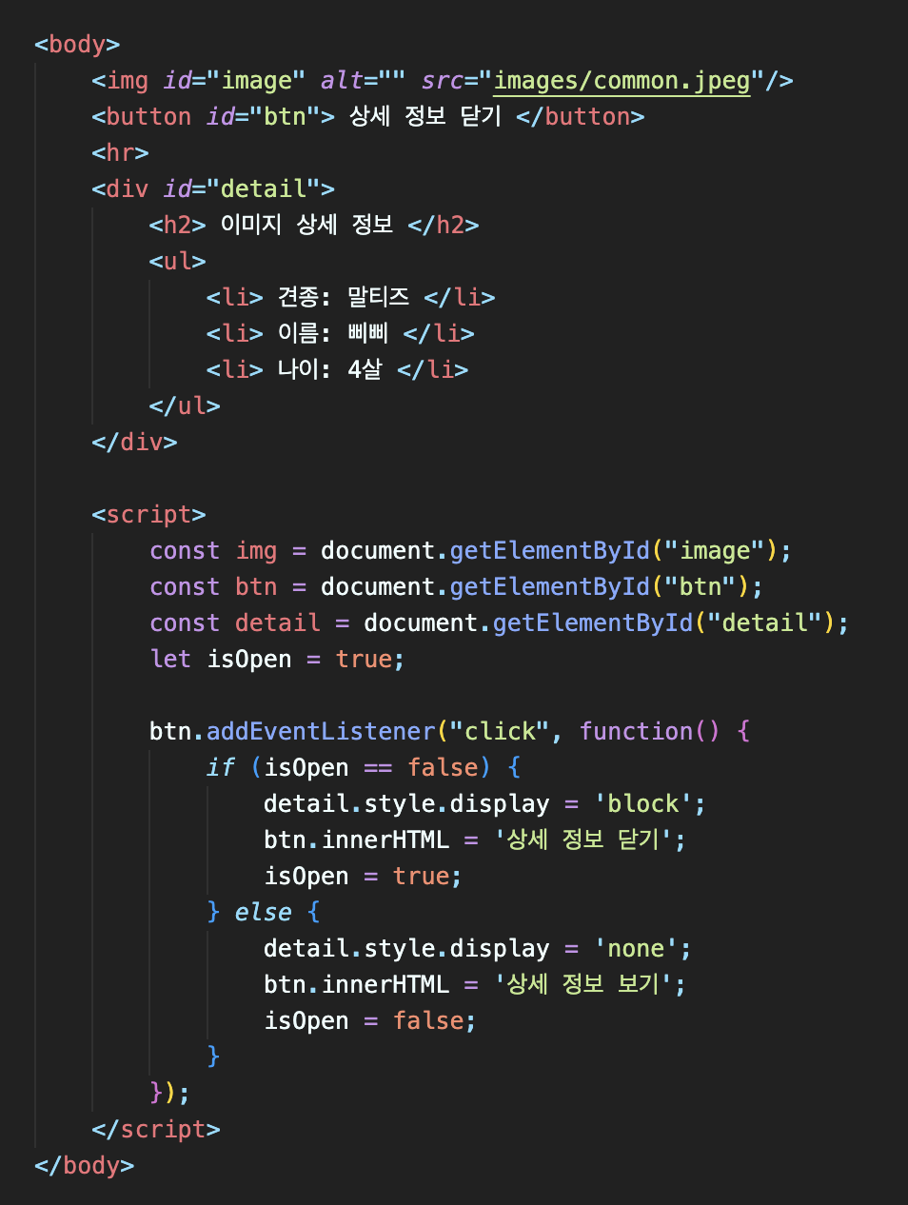
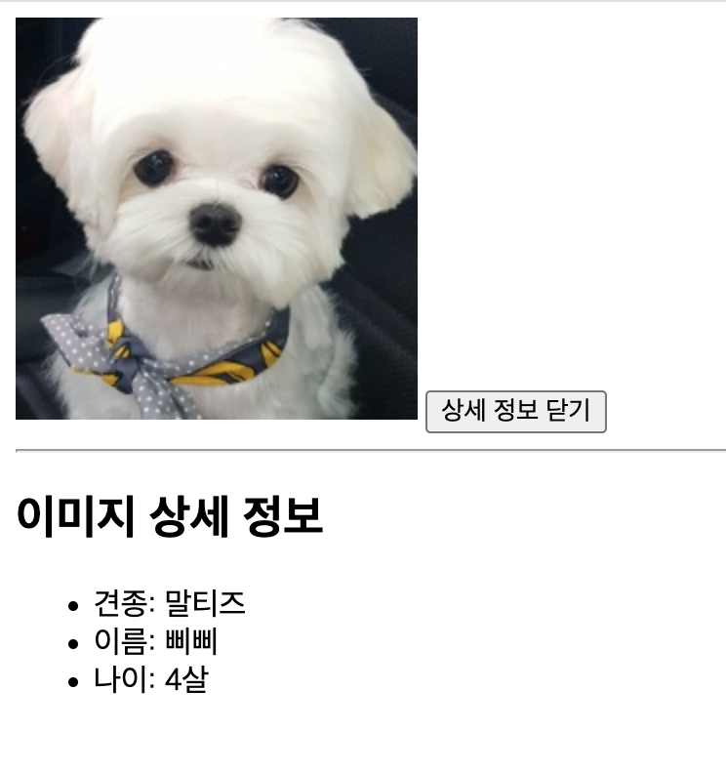
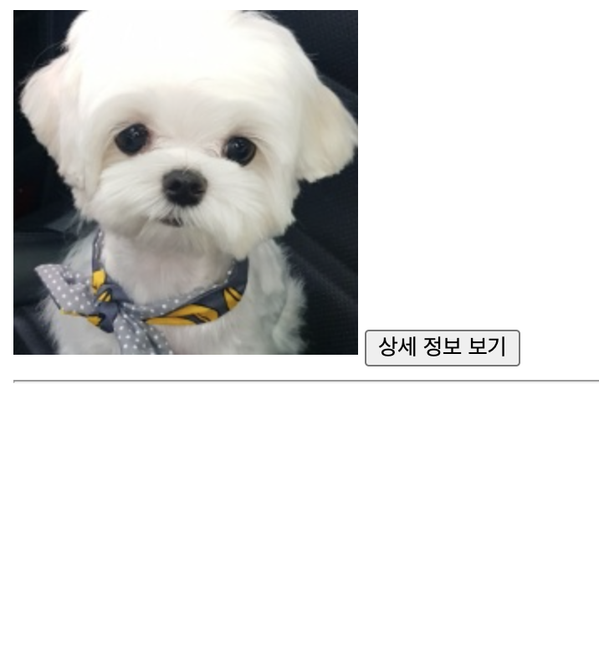
DOM 요소의 CSS 속성 수정하기
03
웹 요소의 스타일 속성에 접근할 때는 .style 사용하고 CSS 속성을 작성해줌
- 요소명.style.css속성명;
상세 정보 보기/닫기 버튼 예제
버튼 누르기 전
버튼 누른 후

Slide 30

DOM에 새로운 요소 추가하기
03
DOM 트리에 새로운 노드를 추가해야 함
- 추가할 코드에 따라 알맞은 요소, 텍스트, 속성 노드 등을 만듦
- 생성한 노드를 부모 노드와 연결해서 웹 문서에 추가함
속성 노드
텍스트 노드
p 요소 노드
새 노드 생성 / 부모 노드에 연결할 때 사용
함수 | 설명
createElement() | 새 요소 노드를 만듦
createTextNode() | 텍스트 내용이 있을 경우, 텍스트 노드를 만듦
appendChild() | 새 요소 노드를 자식 노드로 추가
createAttribute() | 요소에 속성이 있을 경우, 속성 노드를 만듦
setAttributeNode() | 속성 노드를 요소 노드에 연결

Slide 31
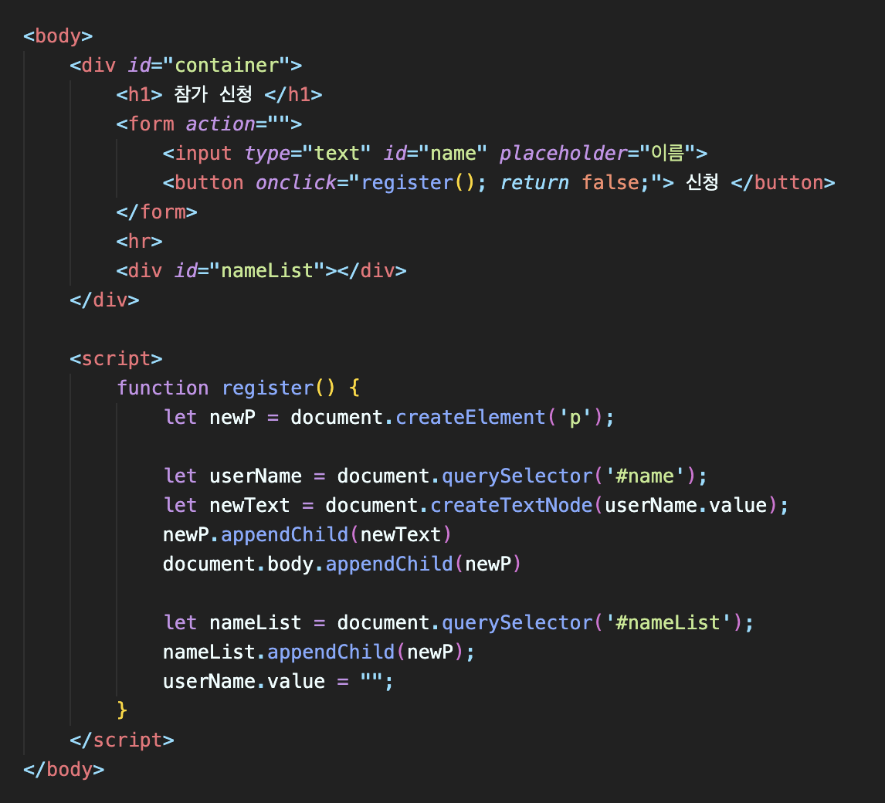
DOM에 새로운 요소 추가하기
03
새로운 p 요소 생성 후,
입력한 이름을 newText에 저장하고, p 요소의 자식 요소로 지정함
p 요소를 body의 자식 요소로 지정
nameList의 자식 요소로 newP를 추가함
새 입력값을 받아야 하니 입력창은 비워줌
body > newP(<p>) > newText

Slide 32
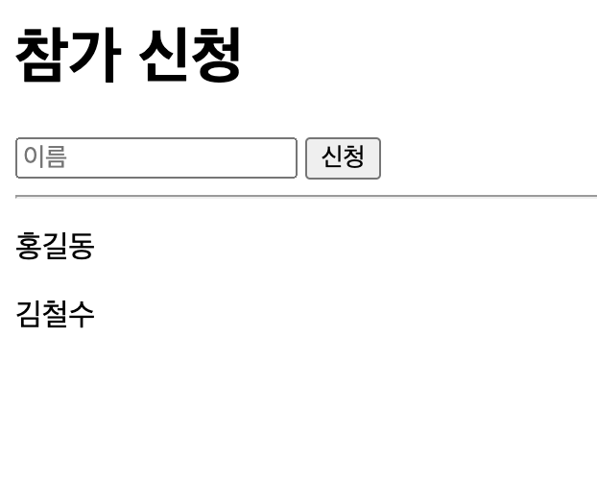
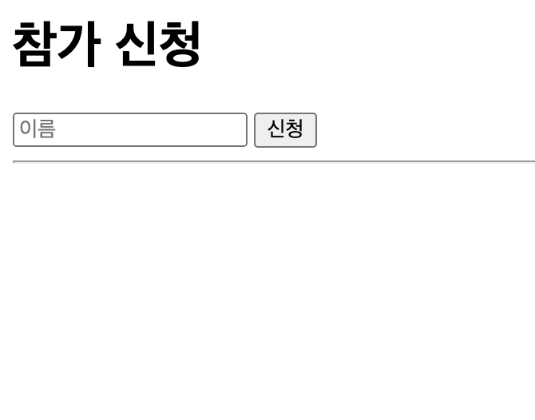

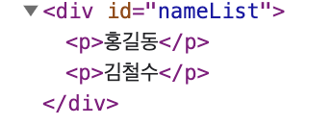
DOM에 새로운 요소 추가하기
03
nameList 요소 안에 p 태그 추가됨

Slide 33
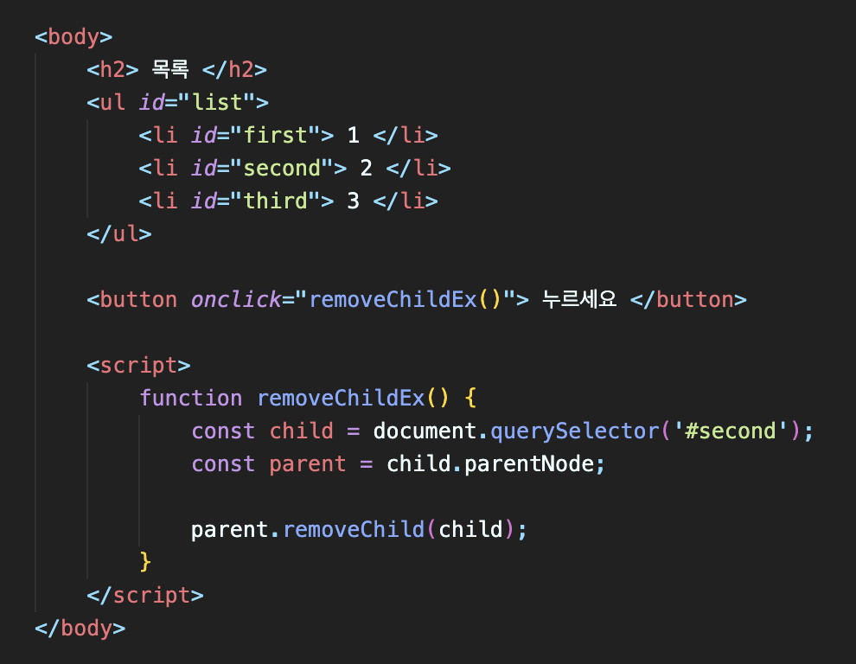
노드 삭제
03
특정 노드를 삭제하고자 한다면, 해당 노드의 부모 노드부터 찾아야 함
- parentNode(): 현재 노드의 부모 노드를 반환
removeChild()
- 부모 노드에 접근하여 자식 노드를 제거

Slide 34
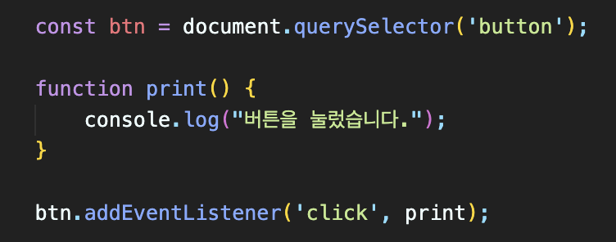
이벤트
03
사건(동작, 상태)이 발생하는 것을 의미
이벤트가 발생하면 어떠한 동작을 할 지 지정할 수 있음
- 이벤트에 대한 반응을 지정하기 위해서는
1) 해당 이벤트를 감지할 수 있는 이벤트 리스너를 사용하여
2) 동작을 처리할 이벤트 핸들러를 지정해야 함
이벤트 발생 시, 브라우저는 event라는 객체를 생성함
- event: 이벤트와 관련된 정보가 들어있음
- 핸들러 함수의 인자로 전달
Button에 이벤트(click) 발생 시, 핸들러(print 함수) 실행

Slide 35
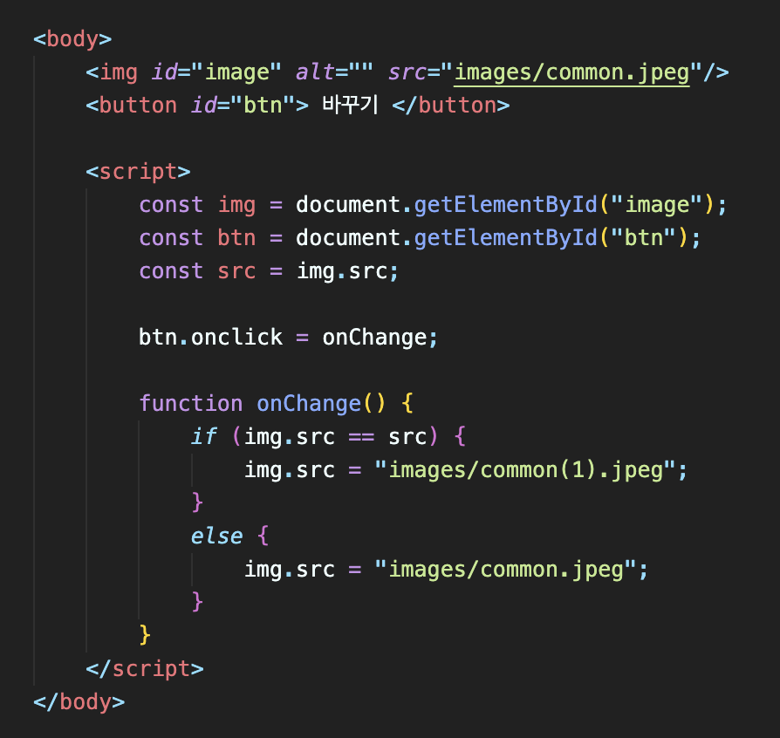
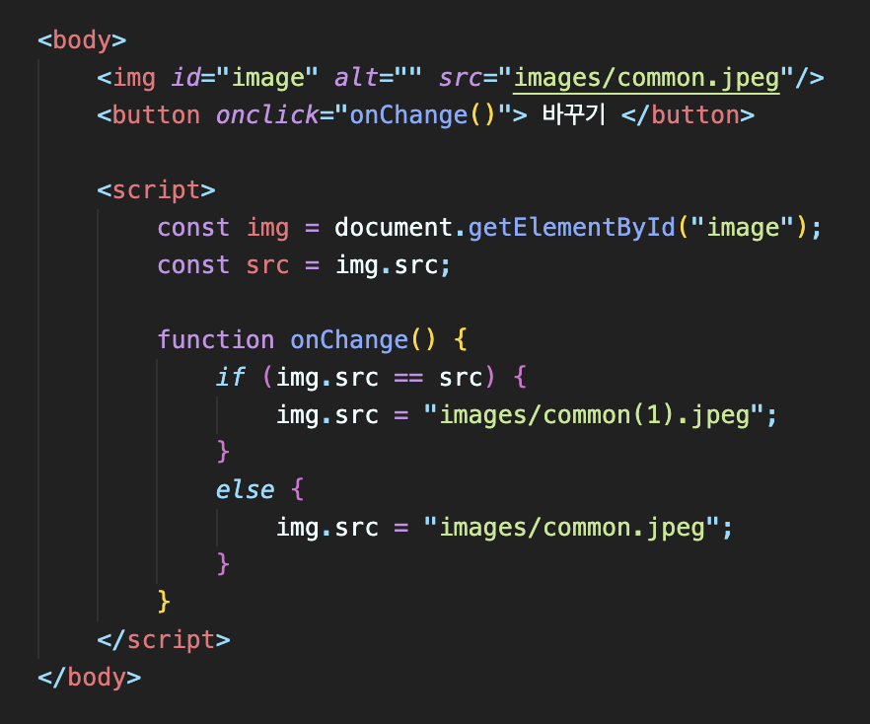
DOM에서 이벤트 처리하기
03
HTML 태그 안에서 이벤트 처리기 연결
- HTML 코드 안에서 바로 이벤트 처리기를 연결함
- HTML 코드에 자바스크립트 코드가 추가되어 가독성이 안 좋고, 유지보수가 힘듦
- 하나의 이벤트 처리기만 사용할 수 있음
DOM 요소에 이벤트 처리기 연결
- 자바스크립트 코드에서 이벤트를 실행하기 때문에 HTML 태그와 섞이지 않음
- 하나의 이벤트 처리기만 사용할 수 있음

Slide 36
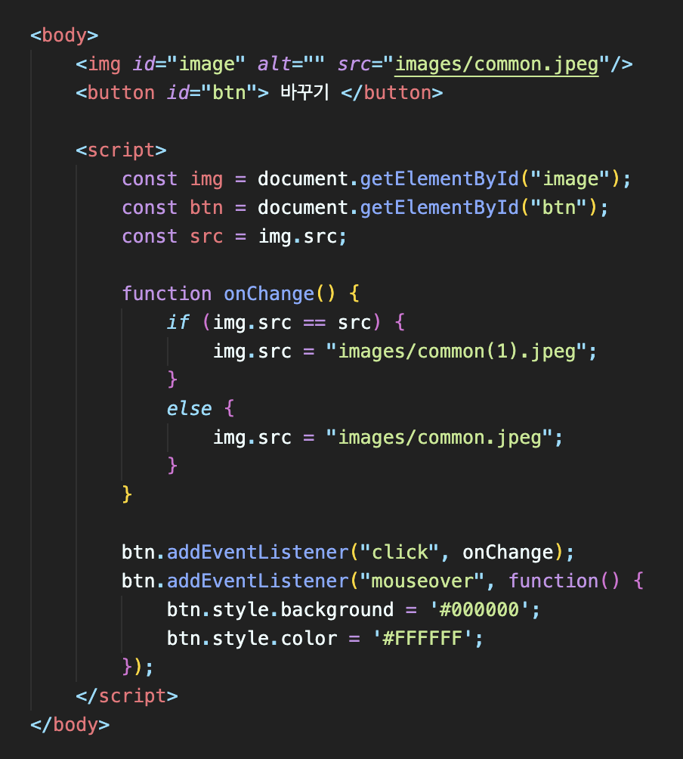
DOM에서 이벤트 처리하기
03
DOM의 addEventListener()
- 이벤트가 발생한 요소에 이벤트 처리기를 연결해 주는 함수
- 한 요소에 여러 이벤트가 발생해도 이를 동시에 처리할 수 있음
addEventListener(‘이벤트 유형’, 핸들러) {…}
- 이벤트 유형: 처리할 이벤트의 유형을 지정, ‘on’은 붙이지 않고 ‘click’, ‘mouseover’ 등 이벤트 이름만 작성
ex) mouseout, mousedown, mouseup, focus, blur, keypress …
- 핸들러: 이벤트가 발생했을 때 실행할 명령을 나열하거나, 함수를 지정

Slide 37
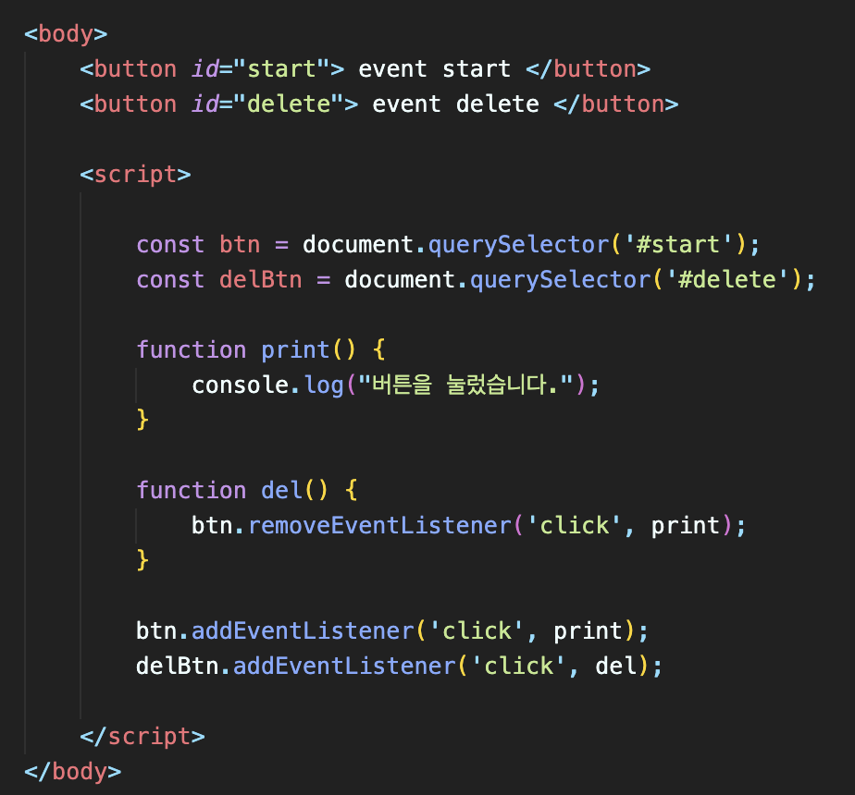
DOM에서 이벤트 처리하기
03
DOM의 removeEventListener()
- 등록한 이벤트 리스너를 제거하는 함수
removeEventListener(‘이벤트 유형’, 핸들러) {…}
- 이벤트 유형: 처리할 이벤트의 유형을 지정, ‘on’은 붙이지 않고 ‘click’, ‘mouseover’ 등 이벤트 이름만 작성
- 핸들러: 이벤트가 발생했을 때 실행할 명령을 나열하거나, 함수를 지정

Slide 38
이벤트 전파
03
발생한 이벤트는 부모나 자식에게 전파가 됨
- 전파되는 방향에 따라 버블링 / 캡처링 방식으로 구분
addEventListener()에서 세 번째 인자에 전파 방식을 지정 가능함
- 값이 true면 캡쳐링 방식 / false면 버블링 방식

Slide 39
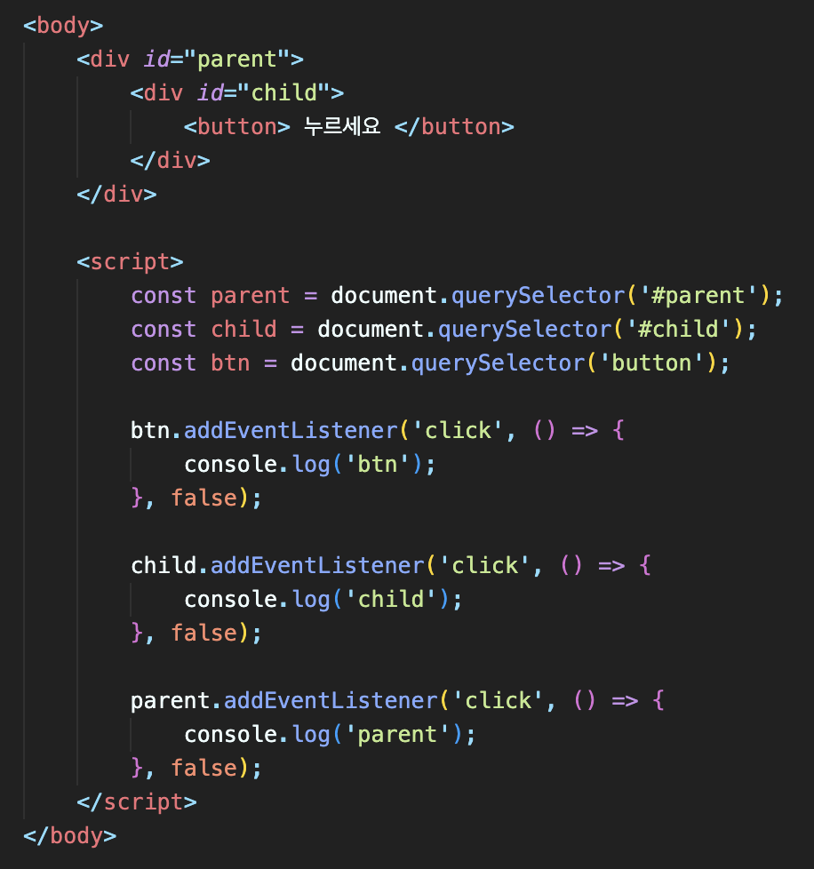
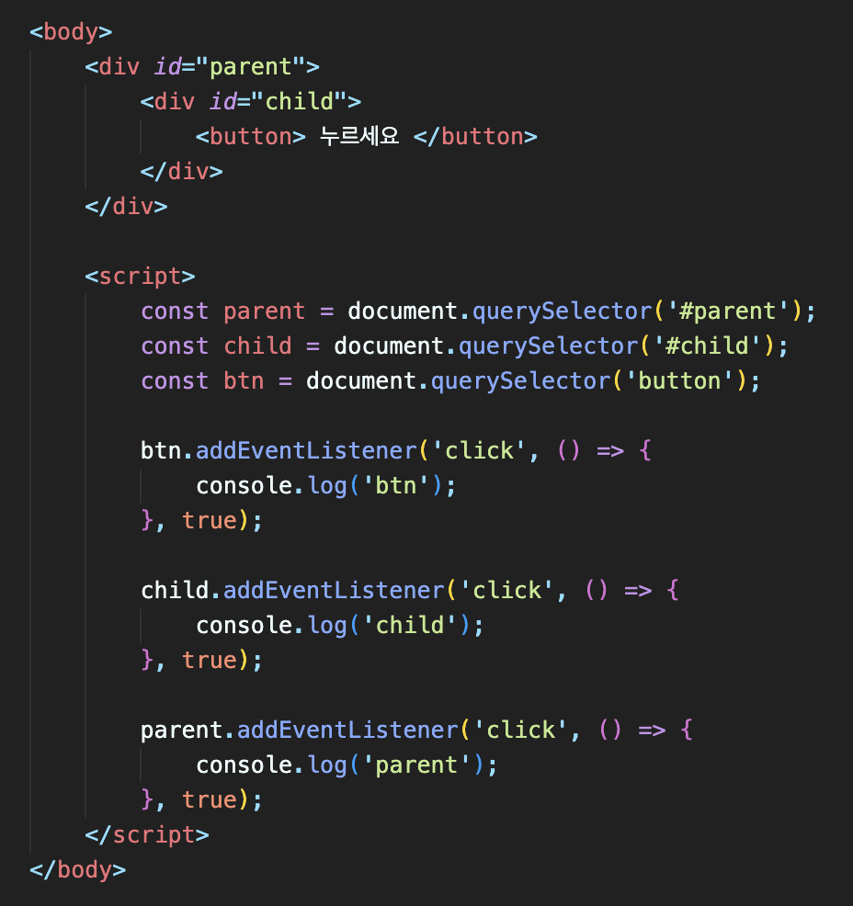
이벤트 전파
03
버블링(bubbling) 전파 방식
- 이벤트가 발생한 요소부터 DOM 트리를 따라 위로 올라가며 전파되는 방식
- 이벤트가 발생한 요소에 지정된 핸들러가 동작하고, 그 요소의 위쪽 요소에 지정된 핸들러도 차례대로 실행되어 최상단 요소까지 이어짐
캡처링(capturing) 전파 방식
- 최상단 요소부터 이벤트가 발생한 요소까지 아래로 내려가며 이벤트가 전파되는 방식
- 버블링의 반대로 동작함
btn -> child -> parent
parent -> child -> btn

Slide 40
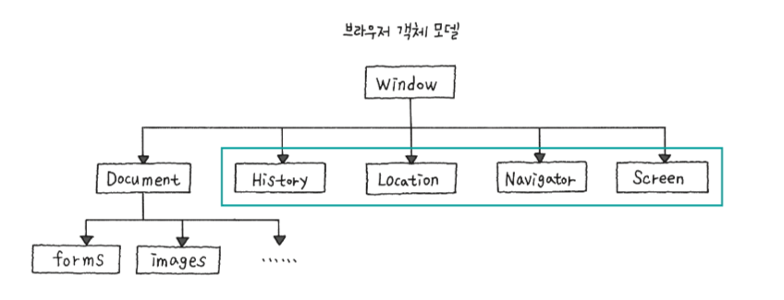
BOM, Browser Object Model
04
자바스크립트를 통해 브라우저 창을 관리할 수 있도록 브라우저 요소를 객체화한 것
자주 사용하는 브라우저 내장 객체
함수 | 설명
Window | 브라우저 창의 상태를 제어하는 객체 브라우저 안에 존재하는 모든 요소의 최상위 객체
Document | <body> 태그를 만나면 만들어지는 객체, HTML 문서 정보를 갖고 있음
History | 현재 창에서 사용자의 방문 기록을 저장한 객체
Location | 현재 페이지에 대한 URL 정보를 갖고 있는 객체
Navigator | 현재 사용 중인 웹 브라우저 정보를 가지고 있는 객체
Screen | 현재 사용 중인 화면 정보를 다루는 객체

Slide 41
BOM, Browser Object Model
04
window 객체
- 브라우저 창의 상태를 제어하며, 자바스크립트 객체 중 최상위 객체
window 객체 속성 (이외에도 더 많음)
속성 | 설명 | 속성 | 설명
document | 브라우저 창에 표시된 웹 문서에 접근 | FrameElement | 현재 창이 다른 요소에 포함되어 있으면, 그 요소를 반환
innerHeight | 내용 영역의 높이 | localStorage | 브라우저에서 데이터를 저장하는 로컬 스토리지를 반환
innerWidth | 내용 영역의 너비 | scrollX | 스크롤했을 때 수평으로 이동하는 픽셀 수
location | Window 객체의 위치/현재 URL | scrollY | 스크롤했을 때 수직으로 이동하는 픽셀 수
name | 브라우저 창의 이름을 가져오거나 수정함 | parent | 현재 창이나 서브 프레임의 부모 프레임
outerHeight | 브라우저 창의 바깥 높이 | screenX | 창의 왼쪽 테두리가 모니터 왼쪽 테두리로부터 떨어져 있는 거리
outerWidth | 브라우저 창의 바깥 너비 | screenY | 브라우저 창의 위쪽 테두리가 모니터 위쪽 테두리로부터 떨어져 있는 거리

Slide 42
BOM, Browser Object Model
04
Window 객체의 함수
- 기본 객체이기 때문에 window.를 생략하고 함수 이름만으로도 사용 가능
함수 | 설명 | 함수 | 설명
alert() | 알림창을 표시 | open() | 새로운 창을 띄움
blur() | 창에서 포커스를 제거 | print() | 현재 문서를 인쇄
close() | 현재 열려있는 창을 닫음 | prompt() | 프롬프트 창에 입력한 텍스트를 반환
confirm() | 확인, 취소가 확인 창을 표시 | resizeBy() | 지정한 크기만큼 현재 창 크기를 조절
focus() | 현재 창에 포커스를 부여 | resizeTo() | 동적으로 브라우저 창의 크기를 조절
moveBy() | 현재 창을 지정한 크기만큼 이동 | postMessage() | 다른 창으로 메시지를 전달
moveTo() | 현재 창을 지정한 좌표로 이동 | scroll() | 문서에서 특정 위치로 스크롤
sizeToContent() | 내용에 맞게 창 크기를 맞춤 | stop() | 로딩을 중지

Slide 43
BOM, Browser Object Model
04
Navigator 객체
- 웹 브라우저와 관련된 정보가 있음
- 브라우저 버전, 설치된 플러그인, 온라인/오프라인 여부 등 …
렌더링 엔진의 이름을 보고 웹 브라우저 종류를 구별
- 렌더링 엔진: 웹 문서를 화면에 표시하기 위해 웹 문서의 태그와 스타일을 해석하는 프로그램
브라우저마다 내장된 렌더링 엔진이 다르기 때문에 접두어(-webkit-, -oz-)를 붙여 사용자가 접속한 브라우저에 맞게 렌더링

Slide 44
BOM, Browser Object Model
04
Navigator 객체의 속성
- 사용자가 수정하는 것은 불가, 볼 수만 있음
속성 | 설명
appCodeName | 브라우저 이름(코드 이름)을 문자열로 반환
appName | 브라우저 공식 이름을 문자열로 반환
appVersion | 브라우저 버전을 문자열로 반환
platform | 브라우저 플랫폼 정보를 갖고 있는 문자열 반환
connection | 브라우저 장치의 네트워크 정보가 담긴 객체를 반환
cookieEnabled | 쿠키 정보를 무시한다면 false, 아니면 true
geolocation | 모바일 기기를 사용한 위치 정보가 담긴 객체를 반환
maxTouchPoints | 장치에서 동시에 처리 가능한 포인트가 몇 개인지 반환

Slide 45
BOM, Browser Object Model
04
History 객체
- 사이트 주소가 저장
History 객체의 속성 및 함수
속성 | 설명
length | 방문한 사이트의 개수를 반환
함수 | 설명
back() | 이전 페이지를 현재 화면에 불러옴
forward() | 다음 페이지를 현재 화면에 불러옴
go() | 현재 페이지를 기준으로 상대 위치에 있는 페이지를 현재 화면에 불러옴 ex. history.go(1)이면 다음 페이지를 불러오고, history.go(-1)이면 이전 페이지를 불러옴

Slide 46
BOM, Browser Object Model
04
Location 객체
- 현재 문서의 URL 주소 정보를 갖고 있기 때문에 현재 브라우저 창에 열릴 사이트나 문서를 지정할 수 있음
Location 객체의 속성
속성 | 설명
hash | URL에서 #로 시작하는 해시 부분을 나타냄
host | URL에서 호스트 이름과 포트 번호를 나타냄
hostname | URL의 호스트 이름을 나타냄
href | 전체 URL, 변경하면 해당 주소로 이동됨
pathname | URL 경로를 나타냄
port | URL의 포트 번호를 나타냄
protocol | URL의 프로토콜을 나타냄

Slide 47
BOM, Browser Object Model
04
Location 객체의 함수
함수 | 설명
assign() | 현재 문서에서 새 문서 주소를 할당하여 새 문서를 가져옴
reload() | 현재 문서를 다시 불러옴 (=새로고침)
replace() | 현재 문서의 URL을 지우고 다른 URL의 문서로 교체함
toString() | 현재 문서의 URL을 문자열로 반환함

Slide 48
BOM, Browser Object Model
04
Screen 객체
- 화면 크기나 정보를 알아낼 때 사용
Screen 객체의 속성
속성 | 설명
availHeight | 화면에서 윈도우-작업표시줄, 맥-메뉴/dock 같은 UI 영역을 제외한 부분의 높이를 나타냄
availWidth | UI 영역을 제외한 부분의 너비를 나타냄
colorDepth | 화면상에서 픽셀을 렌더링할 때 사용하는 색상 수를 나타냄
height | UI 영역을 포함한 화면의 높이를 나타냄
width | UI 영역을 포함한 화면의 너비를 나타냄
orientation | 화면의 방향을 나타냄
pixelDepth | 화면상에서 픽셀을 렌더링할 때 사용하는 비트 수를 나타냄

Slide 49
BOM, Browser Object Model
04
Screen 객체의 함수
- 풀스크린 상태일 때나 방향 전환이 가능한 경우 사용 가능
함수 | 설명
lockOrientation() | 화면의 방향을 잠금
unlockOrientation() | 화면의 방향 잠금 해제

Slide 50
수고하셨습니다 !
2023.06.24

